Slide 1
BÀI 1
CÁC VẤN ĐỀ CƠ BẢN

Slide 2
I. Chiến lược giải quyết bài toán:
Chia để trị (Divide to Conquer):
Những bước như thế nào được coi là đủ nhỏ?
Giải các bài toán nhỏ:
    Bài toán lớn được giải quyết.

Slide 3
II. Kĩ năng lập trình:
Coding Style: Tuân thủ Code Convention.
Thực hành : Tự demo khi học kiến thức mới.
Tự học: Việc tự học rất quan trọng.

Slide 4
III. Công cụ lập trình:
Công cụ lập trình quan trọng là hữu ích là các IDE
Có nhiều IDE dành cho Java: JCreator, NetBean, Eclipse,…
việc lựa chọn IDE phụ thuộc vào thói quen, sở thích hoặc yêu cầu của nhóm hay công ty bạn làm việc.

Slide 5
Ưu nhược điểm của ide:
quản lý project theo workspace.
hỗ trợ auto complete.
Error Checking.
Có nhiều plugin
Cài đặt một số plugin hơi rườm rà

Slide 6
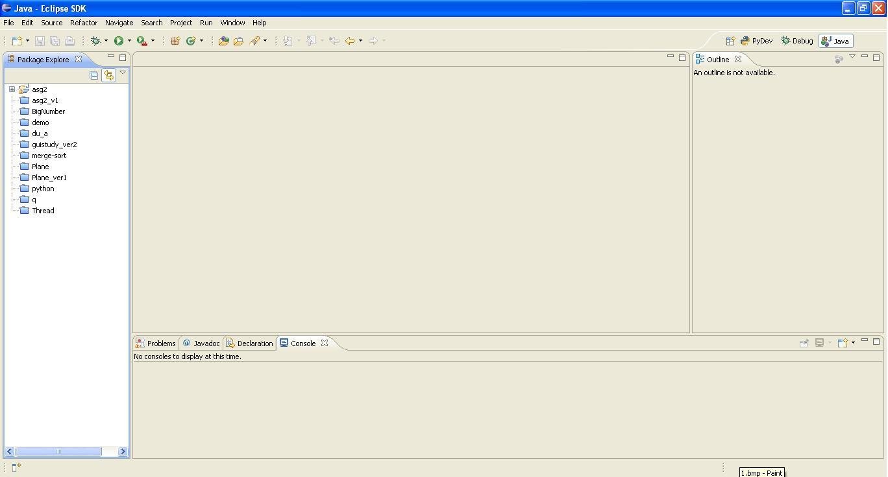
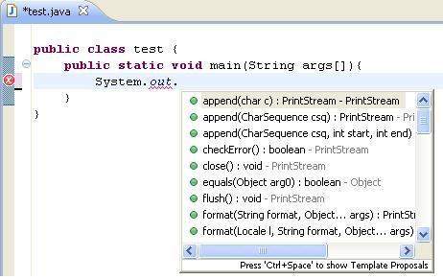
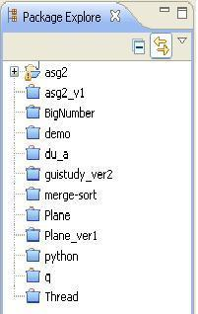
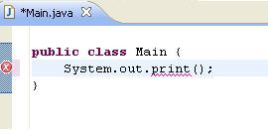
Eclipse:
Quản lý project.
Error Checking.
hỗ trợ auto complete.

